Slide 1


Основные элементы ЗОЖ

Slide 2

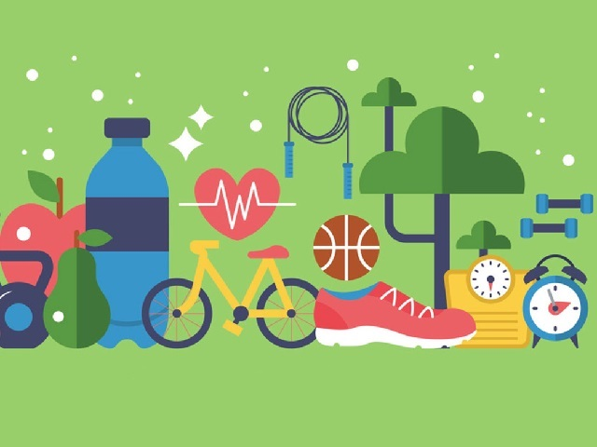
«Береги платье снову, а здоровье смолоду»
Здоровье – это
богатство ,
сохранить которое
можно только
при правильном
образе жизни

Slide 3


1. Хорошо высыпайтесь

Slide 4

«Бессонные ночи сокращают дни»
Сон не меньше 7-9 часов в сутки восстанавливает силы организма, сохраняет молодость, нормализует давление и укрепляет иммунитет.
Ложитесь спать в одно и то же время, не позже 22-23 часов.

Slide 5
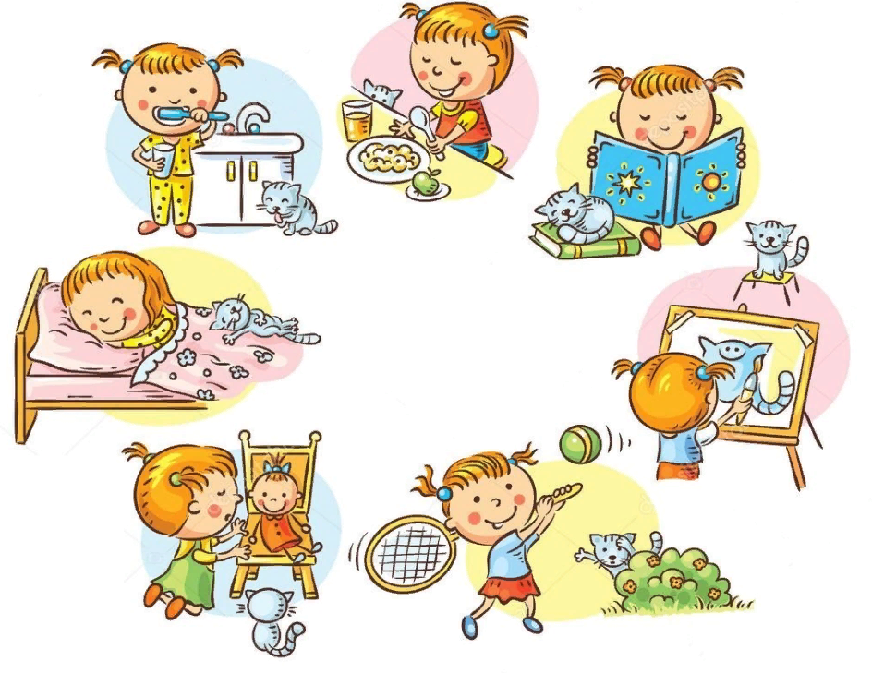
2. Соблюдайте режим дня

Slide 6

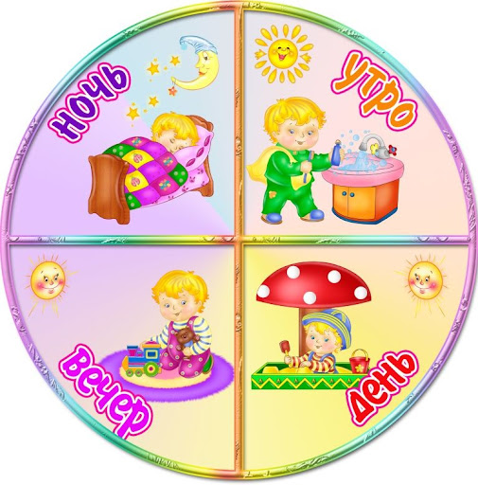

«Всему свое время»
Соблюдая режим, вы будете больше успевать сделать за день, избегая переутомления. Ложиться, просыпаться, делать задания по учебе, принимать пищу в одно и тоже время.
Должно быть выделено время для занятия спортом, водных процедур, прогулок на свежем воздухе.

Slide 7
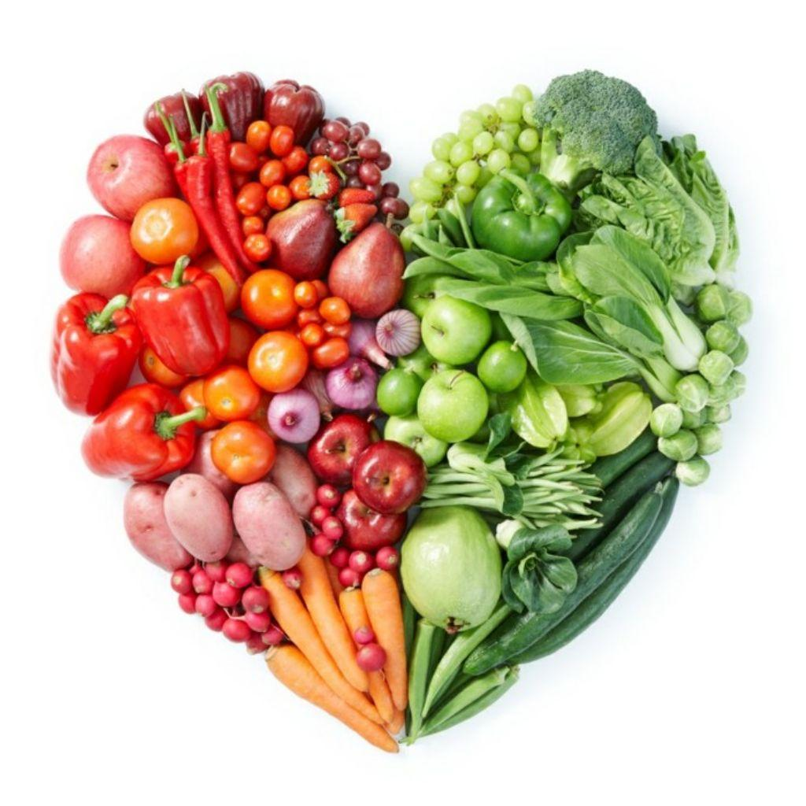
3. Правильное питание -
залог здоровья

Slide 8

Здоровое питание – это питание, которое в полной мере и в правильном соотношении обеспечивает поступление в организм всех необходимых питательных веществ: белков, углеводов, жиров, витаминов, микроэлементов и минералов.
Что мы получим, если будем правильно питаться?
Здоровье
Хорошая успеваемость
Хорошая память
Хорошее настроение
Успех

Slide 9
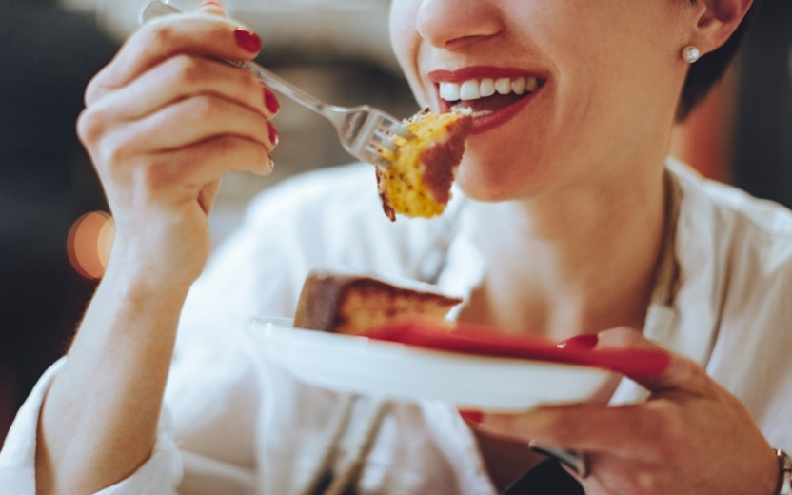
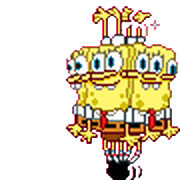
К правильному питанию следует относить не только определенные продукты, но и рациональный подход и технику приёма пищи
Эксперты говорят, что чем быстрее вы едите, тем больше пищи вы поглотите. Пережевывание пищи много раз в медленном темпе может уменьшить общее потребление пищи. Так вы не будете переедать и вредить желудку.
Также не стоит отвлекаться во время еды на гаджеты и разговоры, потому что так вы получаете больше удовольствия от еды и становитесь счастливыми!

Slide 10

Принцип энергетического равновесия
Суточная норма
Средняя суточная норма калорий для мужчин составляет, в зависимости от возраста и образа жизни, 2000–2500 ккал, для женщин — 1800–2400 ккал
Баланс белков, жиров и углеводов в норме
белки — 1;
жиры — 1;
углеводы — 4;

Slide 11
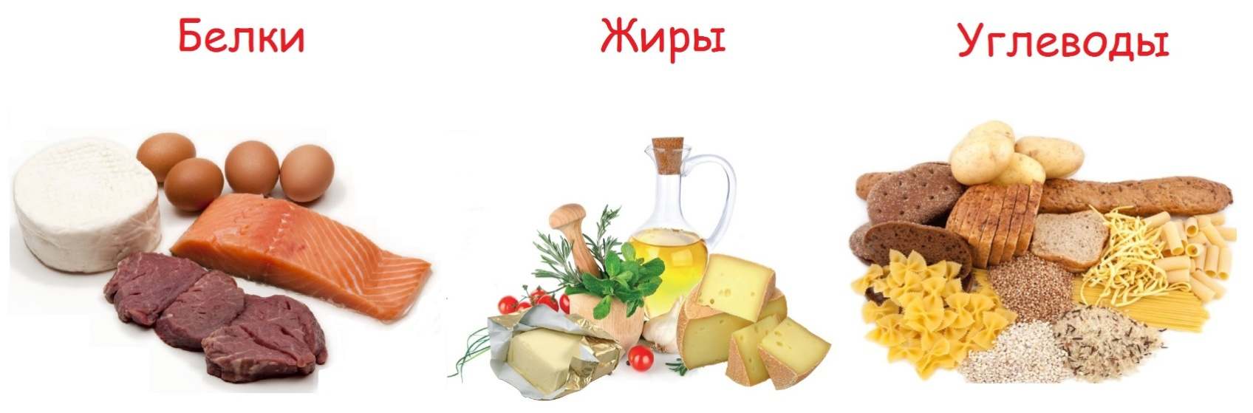

Принцип сбалансированности

Slide 12
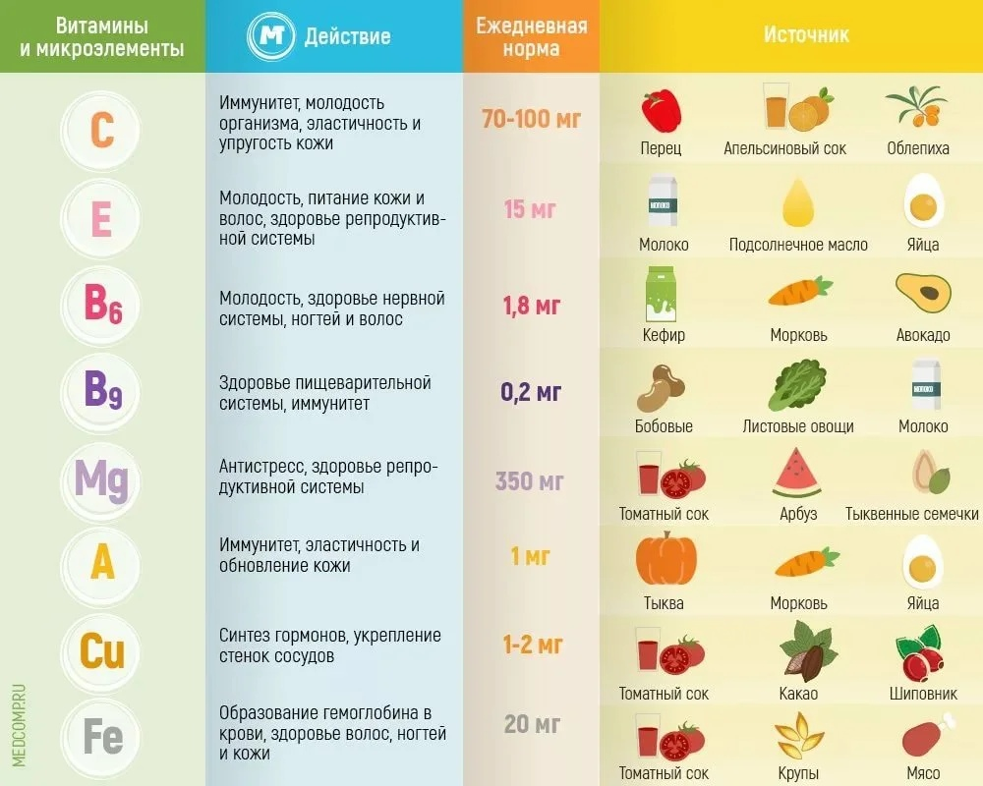

Slide 13
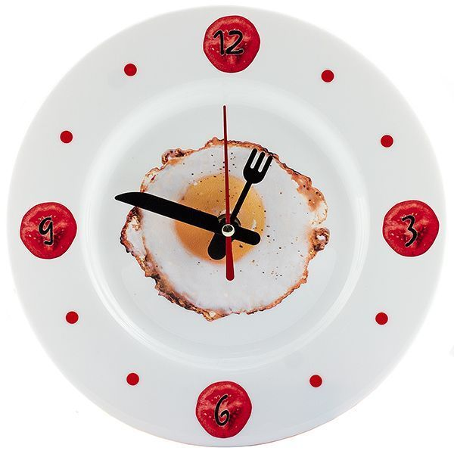
Принцип режима питания
Кратность приема пищи
Интервалы между приёмом пищи
Продолжительность каждого приёма пищи
Распределение продуктов и блюд по отдельным приёмам пищи

Slide 14
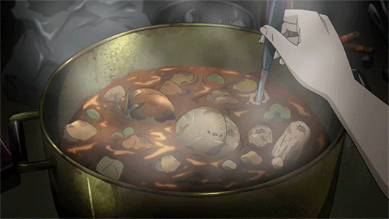
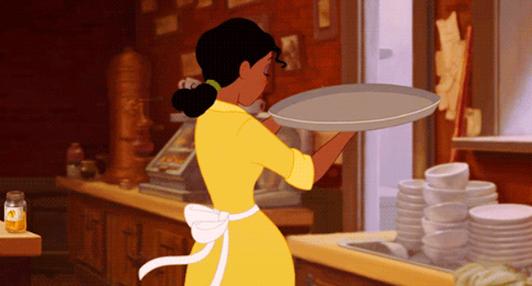
Принцип приготовления пищи
Очень важно термически обрабатывать пищу!

Slide 15
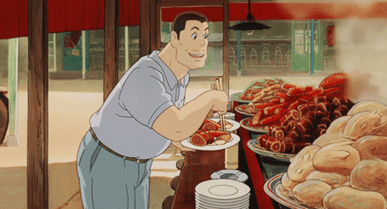
Принцип безопасности питания
Принимайте в пищу только проверенные продукты, не ешьте неизвестные грибы и не употребляйте токсические вещества

Slide 16
4. Занимайтесь двигательной активностью
Движение – это наиболее естественный способ увеличения резерва здоровья.
Проведение занятий физкультурой основывается на следующих принципах:
частота – не менее 4 раз в неделю
продолжительность – 40-60 минут

Slide 17


«От лежанья да сиденья
хвори прибавляются»
Физкультура
стимулирует кровообращение
повышает иммунитет
укрепляет мышцы

Slide 18

Выделяют следующие виды организованной двигательной активности:
лечебная физкультура,
оздоровительная физическая культура,
массовый спорт и спорт высших достижений.

Slide 19
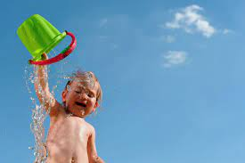
5. Закаливайте свой организм
Закаливание- тренировка защитных сил организма, профилактика простудных заболеваний.
Повышает сопротивляемость
организма различным
воздействиям внешней среды.

Slide 20
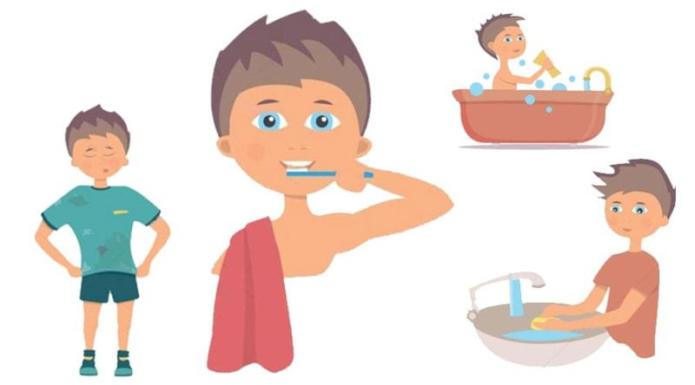
6. Соблюдайте личную гигиену
Поддержание чистоты:
полости рта,
тела,
постельного и нательного белья,
использование только
личных предметов
гигиены.

Slide 21
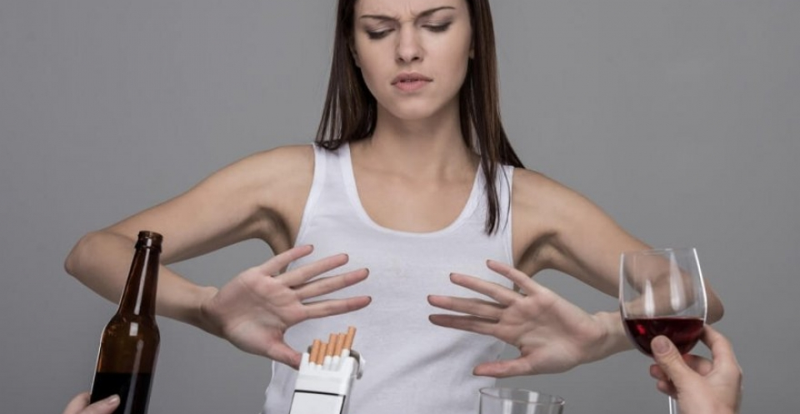
7. Откажитесь
от вредных привычек

Slide 22
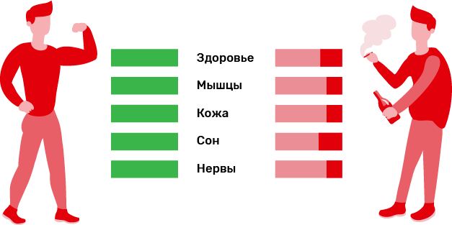
Курение, алкоголь, различные наркотические вещества угрожают задержкой роста и развития, мешают учиться и работать, приводят к различным заболеваниям.

Slide 23
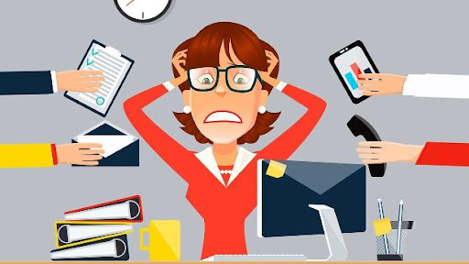
8. Развивайте устойчивость
к стрессу
Стресс может быть причиной многих болезней, т.к. в результате стресса в организме вырабатываются вещества, нарушающие работу организма.

Slide 24
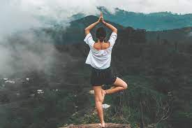
«Веселого болезнь боится»
Старайтесь спокойней относиться к проблемам и неудачам
Относитесь ко всему добром и позитивом
Справиться помогут любимые занятия
Мечтайте и фантазируйте

Slide 25



Slide 26

Будьте здоровы
и ведите здоровый образ жизни!

